Slide 1
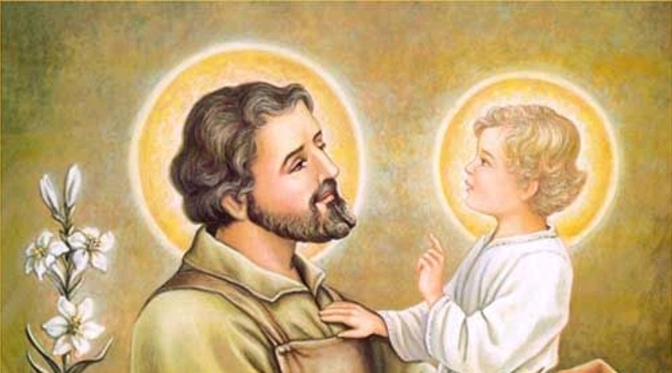
Sv. Jozef
Poznáme litánie k sv. Jozefovi?
Spracovala: sr. Dominika, SDR

Slide 2
Zahrajme si kufor: Pre tých, čo nepoznajú kufor. Jeden si sadne chrbtom k obrazovke a jeho úlohou je hádať jednotlivé slová. Ostatní inými slovami, synonymami, napovedajú tak, aby slovo uhádol. Nesmú použiť základ slova. Napr. má hádať slovo chudobný, tak mu nemôže napovedať slovo chudoba. Slová, ktoré má hádať sú z litánií k sv. Jozefovi.

Slide 3
Svätý
Nebesá
Svätá Trojica
Potomok
Dávid
Svetlo
Patriarcha
Ženích
Božia Rodička
Šľachetný
Strážca
Jozef
Panna
Pestún
Boží Syn
Starostlivý
Najčistejší
Múdry
Poslušný
Mocný
Verný
Zrkadlo
Trpezlivosť
Chudoba
Ozdoba
Príklad
Robotník
Domáci
Život
Opora
Rodiny
Útecha
Nádej
Chorí
Patrón
Zlí duchovia
Postrach
Svätá Cirkev
Baránok
Hriechy
Svet
Pán
Ochranca
Slávna rodina
Spravodlivý

Slide 4
Litánie k sv. Jozefovi
1. V ktorej invokácií je slovo právo?
spravodlivosť –
Jozef najspravodlivejší
2. Aký prívlastok je pred slovom ochranca Kristov?
Starostlivý ochranca Kristov
3. V ktorej invokácií je vyjadrená jeho múdrosť?
Jozef najmúdrejší
4. Čím je pre rodiny?
Opora rodín
5. Pre akú čnosť bol zrkadlom?
Zrkadlo trpezlivosti
6. Čím je pre ubiedených?
Útecha ubiedených
7. Ako sa spomína v súvislosti s chorými?
Nádej chorých
8. Čím je pre Panny?
Ochranca Panien
9. Ako je pomenovaný pre zlých duchov?
Postrach zlých duchov
10. Čím je pre nazaretskú rodinu?
Hlava slávnej rodiny

Slide 5
11. Ako sa spomína v súvislosti s Cirkvou?
Ochranca svätej Cirkvi
12. V jednej invokácií sa spomína ako milovník čoho?
Milovník chudoby
13. Kým je pre umierajúcich?
Patrón umierajúcich
14. S čím je spojený prívlastok
Preslávny?
Preslávny potomok Dávidov
15. Ako znie invokácia kde sa
spomína jeho poslušnosť?
Jozef najposlušnejší
16. Čím je pre robotníkov?
Príklad robotníkov
17. Jozef bol ozdobou čoho?
Ozdoba domáceho života
18. Pri ktorej invokácií sa spomína, že je šľachetný?
Šľachetný strážca Panny
19. Kde sa spomína čistota?
Jozef najčistejší
20. Kým bol pre Božiu Rodičku?
Ženích Božej Rodičky

Slide 6
ZHRNUTIE – doplňte chýbajúce slová z invokácie
......... potomok .......
Preslávny potomok Dávidov
Svetlo ..........
Svetlo patriarchov
..... Božej .......
Ženích Božej Rodičky
Šľachetný ....... Panny
Šľachetný strážca Panny
...... Božieho ....
Pestún Božieho Syna
Starostlivý ....... Kristov
Starostlivý ochranca Kristov
..... slávnej ......
Hlava slávnej rodiny
....... trpezlivosti
Zrkadlo trpezlivosti
Milovník ......
Milovník chudoby
Príklad ..........
Príklad robotníkov

Slide 7
...... domáceho ......
Ozdoba domáceho života
....... Panien
Ochranca Panien
Opora .....
Opora rodín
..... ubiedených
Útecha ubiedených
Nádej .....
Nádej chorých
..... umierajúcich
Patrón umierajúcich
....... zlých .....
Postrach zlých duchov
....... svätej ......
Ochranca svätej Cirkvi

